Slide 1
ΔΙΑΤΡΟΦΗ
ΣΤΑΜΟΣ ΓΙΩΡΓΟΣ

Slide 2
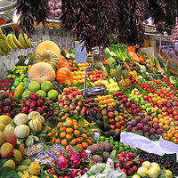
ΒΙΤΑΜΙΝΕΣ
Οι βιταμίνες (από τη λατινική vita δηλ. "ζωή" + αμίνη) είναι τάξη οργανικών χημικών ενώσεων, οι οποίες είναι απαραίτητες για την διατήρηση ενός ζωντανού οργανισμού, ο οποίος δεν είναι σε θέση να τις συνθέσει. Δρουν ακόμη και όταν ανευρίσκονται σε πολύ μικρές ποσότητες, ενώ δεν έχουν θερμιδική αξία. Η δράση τους έγκειται στην ρύθμιση της μεταβολικής διαδικασίας και των ενεργειακών μετατροπών που συμβαίνουν στον οργανισμό

Slide 3
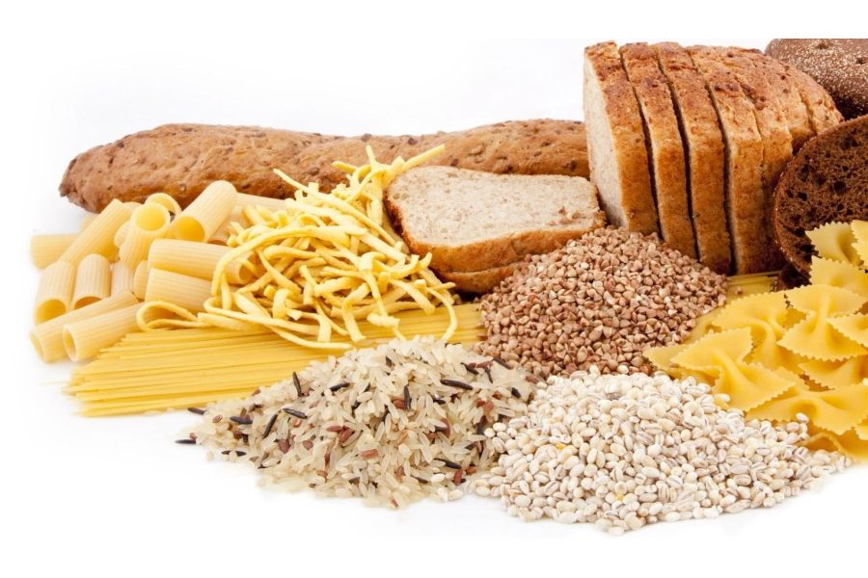
ΥΔΑΤΑΝΘΡΑΚΕΣ
Οι υδατάνθρακες αποτελούν μια ομάδα οργανικών ουσιών, που ως προς το χημικό τύπο τους, είναι «ενυδατωμένος άνθρακας», με γενικό τύπο C_{n}(H₂O)_{ν}^{[1]}.
Οι βιολογικής σημασίας υδατάνθρακες ονομάζονται και σάκχαρα ή ακόμη και γλυκίδια^{[2]} αρχίζουν από τους μονοσακχαρίτες (π.χ. γλυκόζη, φρουκτόζη), και φθάνουν μέχρι σύνθετα μόρια, που λέγονται πολυσακχαρίτες, όπως το άμυλο και η κυτταρίνη. Έτσι μερικοί είναι σχετικά μικροί, με μοριακά βάρη μικρότερα του 100 g·mol⁻¹, ενώ άλλοι είναι πραγματικά μακρομόρια, με μοριακό βάρος πολλές εκατοντάδες ή χιλιάδες g·mol⁻¹.

Slide 4
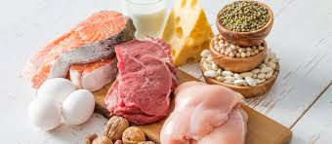
ΠΡΩΤΕΪΝΕΣ
Οι πρωτεΐνες αποτελούν τα πιο διαδεδομένα και πολυδιάστατα, τόσο στη μορφή όσο και στη λειτουργία τους, μακρομόρια.
Ακόμη και σε ένα φαινομενικά «απλό» κύτταρο ενός βακτηρίου εντοπίζονται εκατοντάδες διαφορετικές πρωτεΐνες, με την καθεμία εξ αυτών να έχει ιδιαίτερο ρόλο. Οι πρωτεΐνες αποτελούν είτε δομικά συστατικά των μεμβρανών του κυττάρου, είτε συνεργούν σε κάποια συγκεκριμένη λειτουργία, όπως η δημιουργία πρωτεϊνικών συμπλόκων. Είναι μεγάλα σύνθετα βιομόρια, με μοριακό βάρος από 10.000 μέχρι πάνω από 1 εκατομμύριο, αποτελούμενα από αμινοξέα, τα οποία ενώνονται μεταξύ τους με πεπτιδικούς δεσμούς σχηματίζοντας μια γραμμική αλυσίδα, καλούμενη αλυσίδα πολυπεπτιδίων.

Slide 5
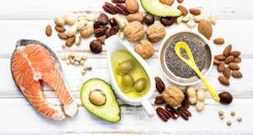
ΛΙΠΑΡΑ
Τα λιπαρά οξέα είναι μονοκαρβοξυλικά οξέα με μακριά ανθρακική αλυσίδα. Λόγω του μηχανισμού βιοσύνθεσής τους έχουν γενικά άρτιο αριθμό ατόμων άνθρακα. Υπάρχουν δύο ειδών λιπαρών οξέα, τα κορεσμένα και τα ακόρεστα. Τα λιπαρά οξέα βρίσκονται είτε σε υγρή, είτε σε στερεή κατάσταση και ονομάζονται «έλαια» και «λίπη» αντίστοιχα. Οι προσδιορισμοί αυτοί είναι αρκετά ανακριβείς, καθώς η φυσική κατάσταση των λιπαρών οξέων εξαρτάται από τις κλιματολογικές συνθήκες. Επιπλέον, πολλά λίπη και έλαια είναι ημιστερεά. Τα ακόρεστα λόγω της παρουσίας διπλών και τριπλών δεσμών είναι υγρά σε θερμοκρασία δωματίου. Τα λιπαρά οξέα με εστεροποίηση μετατρέπονται σε τριγλυκερίδια και αποτελούν συστατικό των αποταμιευτικών λιπιδίων ή των λιπιδίων των μεμβρανών.

Slide 6
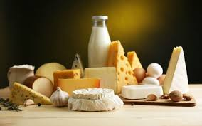
ΑΣΒΕΣΤΙΟ
Ο όρος ασβέστης (ή άσβεστος), είναι ένας γενικός όρος που αναφέρεται σε εκείνα τα ανόργανα υλικά που περιέχουν ασβέστιο και στη σύσταση των οποίων κυριαρχούν ανθρακικά άλατα, οξείδια και υδροξείδια.
Ο κοινός ασβέστης είναι το οξείδιο του ασβεστίου (χημικός τύπος CaO) ή το υδροξείδιο του ασβεστίου (χημικός τύπος Ca(OH)2, παρασκευάζεται με ανάμιξη οξειδίου του ασβεστίου με νερό).
Ο ασβέστης στις ανεπτυγμένες χώρες χρησιμοποιείται κατά κύριο λόγο (ποσοστό πάνω από 80%), σε βιομηχανικές εφαρμογές. Ωστόσο, τον τελευταίο αιώνα, η χρήση του έχει περιοριστεί, καθώς έχει κριθεί καρκινογόνος. ^{[1]} Ο σβησμένος ασβέστης ονομάζεται και χωρύγι.^{[2]} παλιότερα Χορήγι λόγω παρασύνδεσης προς τη λέξη χορηγώ. ^{[3]}. Σύμφωνα με την ετυμολογία της λέξης που πρότεινε ο Βασίλειος Ι. Φάβης κι έγινε γενικά αποδεκτή,^{[4]} τελικά επικράτησε, μέσω και της μορφής Χωρύγιον στην καθαρεύουσα, η τωρινή γραφή, που θεωρείται πλέον η σωστή.

Slide 7
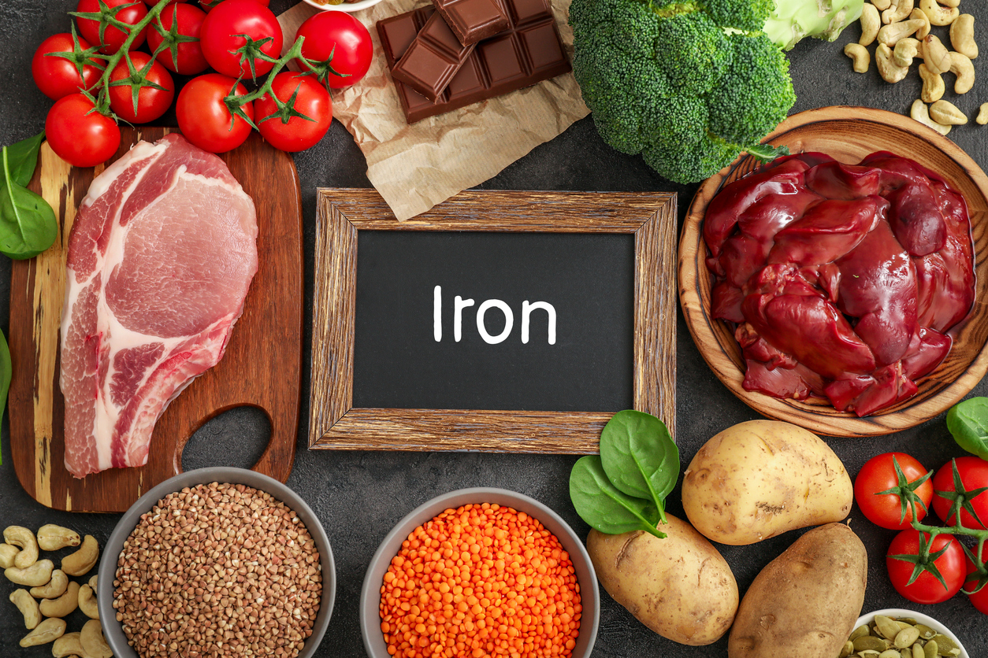
ΣΙΔΗΡΟΣ
Ο σίδηρος (αγγλικά: iron, λατινικά: ferrum), είναι το χημικό στοιχείο με το σύμβολο Fe, ατομικό αριθμό 26, και ατομική μάζα 55,847. Πιο συγκεκριμένα, είναι μέταλλο που ανήκει στην πρώτη (1^{η}) κύρια σειρά των στοιχείων μετάπτωσης, της ομάδας 8 (πρώην ομάδας VIII) του περιοδικού συστήματος.
Κατά μάζα, είναι το αφθονότερο χημικό στοιχείο στη Γη, σχηματίζοντας πολύ μεγάλο ποσοστό τόσο του εξωτερικού, όσο και του εσωτερικού πυρήνα του πλανήτη. Ακόμη, είναι το τέταρτο αφθονότερο χημικό στοιχείο στο φλοιό της Γης, μετά από το οξυγόνο (Ο2), το πυρίτιο (Si) και το αργίλιο (Al) ^{[1]}.

